Slide 1

Французький кінематограф
Підготувала:
Мельничук Анна

Slide 2
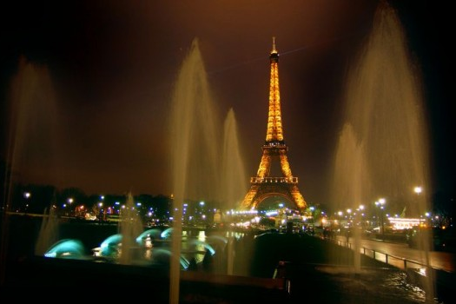
Французький кінематограф
Французький кінематограф
включає у себе твори кіно, створені французькою нацією, або її Представниками закордоном.
Франція батьківщина кіно. Кіноіндустрія Франції є однією з найсильніших та шанованих у світі та за популярністю поступається хіба що Голлівуду.

Slide 3
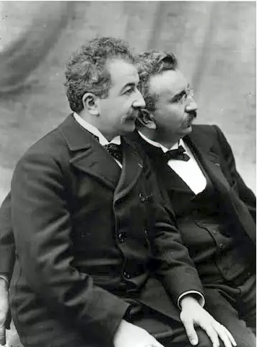
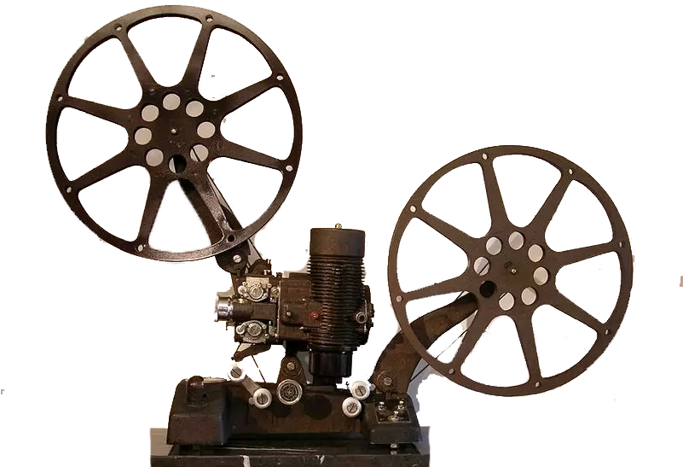
Заснування кінематографу
Народження кіно пов'язане із винайденням апарату, що дозволив відтворювати проекції об'єктів, що рухаються, і цей апарат був створений братами Луї та Огюстом Люм'єрами.

Slide 4
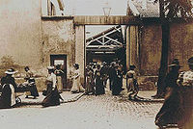
Луї та Огюст Люм'єри
Перша експериментальна демонстрація кінофільму Люм'єр була проведена 22 березня 1895 року для
«членів спільноти заохочення національної індустрії». В той день був продемонстрований фільм «Вихід робочих із фабрики Люм'єр».

Slide 5
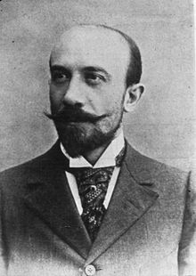
Жорж Мельєс
Жорж Мельєс займає особливу позицію в історії кінематографу, саме він перетворив винахід братів Люм'єр в інструмент для створення фантастичних видовищ. Він був першим Президентом французького кінематографічного синдикату, головою перших кінематографічних конгресів.

Slide 6
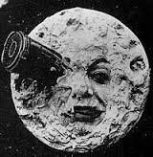
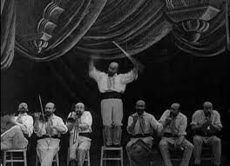
Фантастичні фільми
Період із 1900 по 1905 був найуспішнішим для студії. Знімаються найвдаліші фантастичні фільми: «Подорож на Місяць», «Двадцять тисяч л'є під водою», «Людина-оркестр» та інші.

Slide 7

У 1902 році він створив фірму «Старфільм», але став поступово відходити на другий план. Зробивши значний внесок у розбудову кіно, він почав відставати від наступників, які використовували та вдосконалювали відкриті ним прийоми. Його фільми були занадто театралізованими, інсценовані, ненатуральні, а публіка вимагала реалізму.

Slide 8
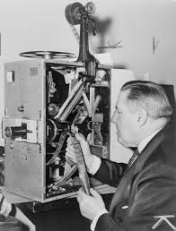
напередодні Першої світової війни
В період між 1908 та 1910 роками починають розвиватись кіноіндустрії інших країн: Італії, Данії, Росії, у США було створено «Компанію кінематографічних патентів». Розвивається звукове кіно, розвивається реклама.
Тривалість фільмів зростає та збільшується до півтори-двох годин. Почалася боротьба за кінотеатри.

Slide 9
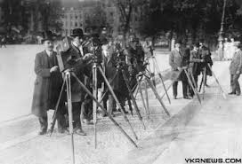
Кіно під час війни
В період Першої світової війни та повоєнні роки французький кінематограф не міг сперечатись із американським, що набував
розквіту. Французьке кіно перейшло на другий план. Виробництво кіно поступово зменшувалось та переміщалось закордон. Разом з тим популярність кіно росла серед усіх верств населення.

Slide 10
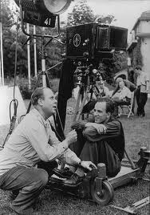
Сучасне французьке кіно
Сучасне обличчя французького кіно почало формуватись вже після Другої світової війни. На нього вплинули її наслідки, переосмислення окупації призвело до розвитку антифашизму та звернення до гуманізму.

Slide 11
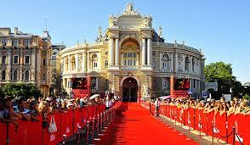
З 1946 щорічно (окрім 1948 та 1950) проводиться Міжнародний кінофестиваль у Каннах. У 1976 започатковано премію «Сезар», що є аналогом американського «Оскару».

Slide 12
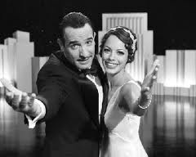
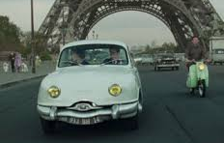
Сучасне французьке кіно
Сучасне французьке кіно — це витончене мистецтво, в котрому психологія та драматизм поєднуються з пікантністю та художньою красою зйомки.

Slide 13
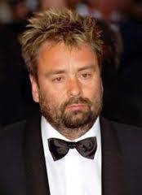
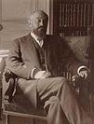
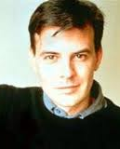
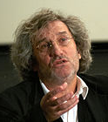
Режисери
Сьогодні його стиль визначають режисери Люк Бессон, П'єр Жане, Франсуа Озон, Філіпп Гарель

Slide 14
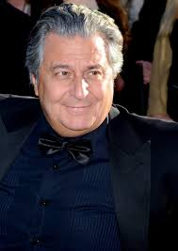
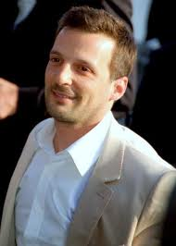
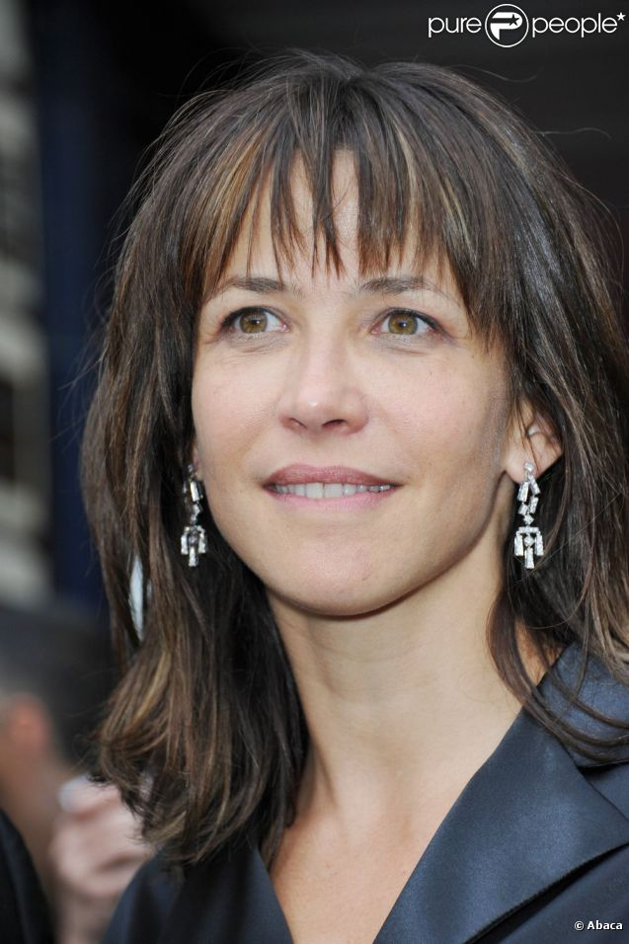
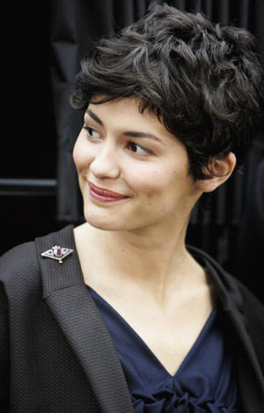
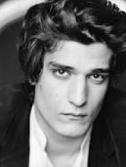

Актори
та актори Жан Рено, Одрі Тоту, Софі Марсо, Матьє Кассовітц, Крістіан Клав'є, Луї Гаррель.

Slide 15

Кінець

